Slide 1
THÂN MẾN CHÀO
CÁC EM HỌC SINH
ĐẾN VỚI BÀI HỌC MỚI

Slide 2
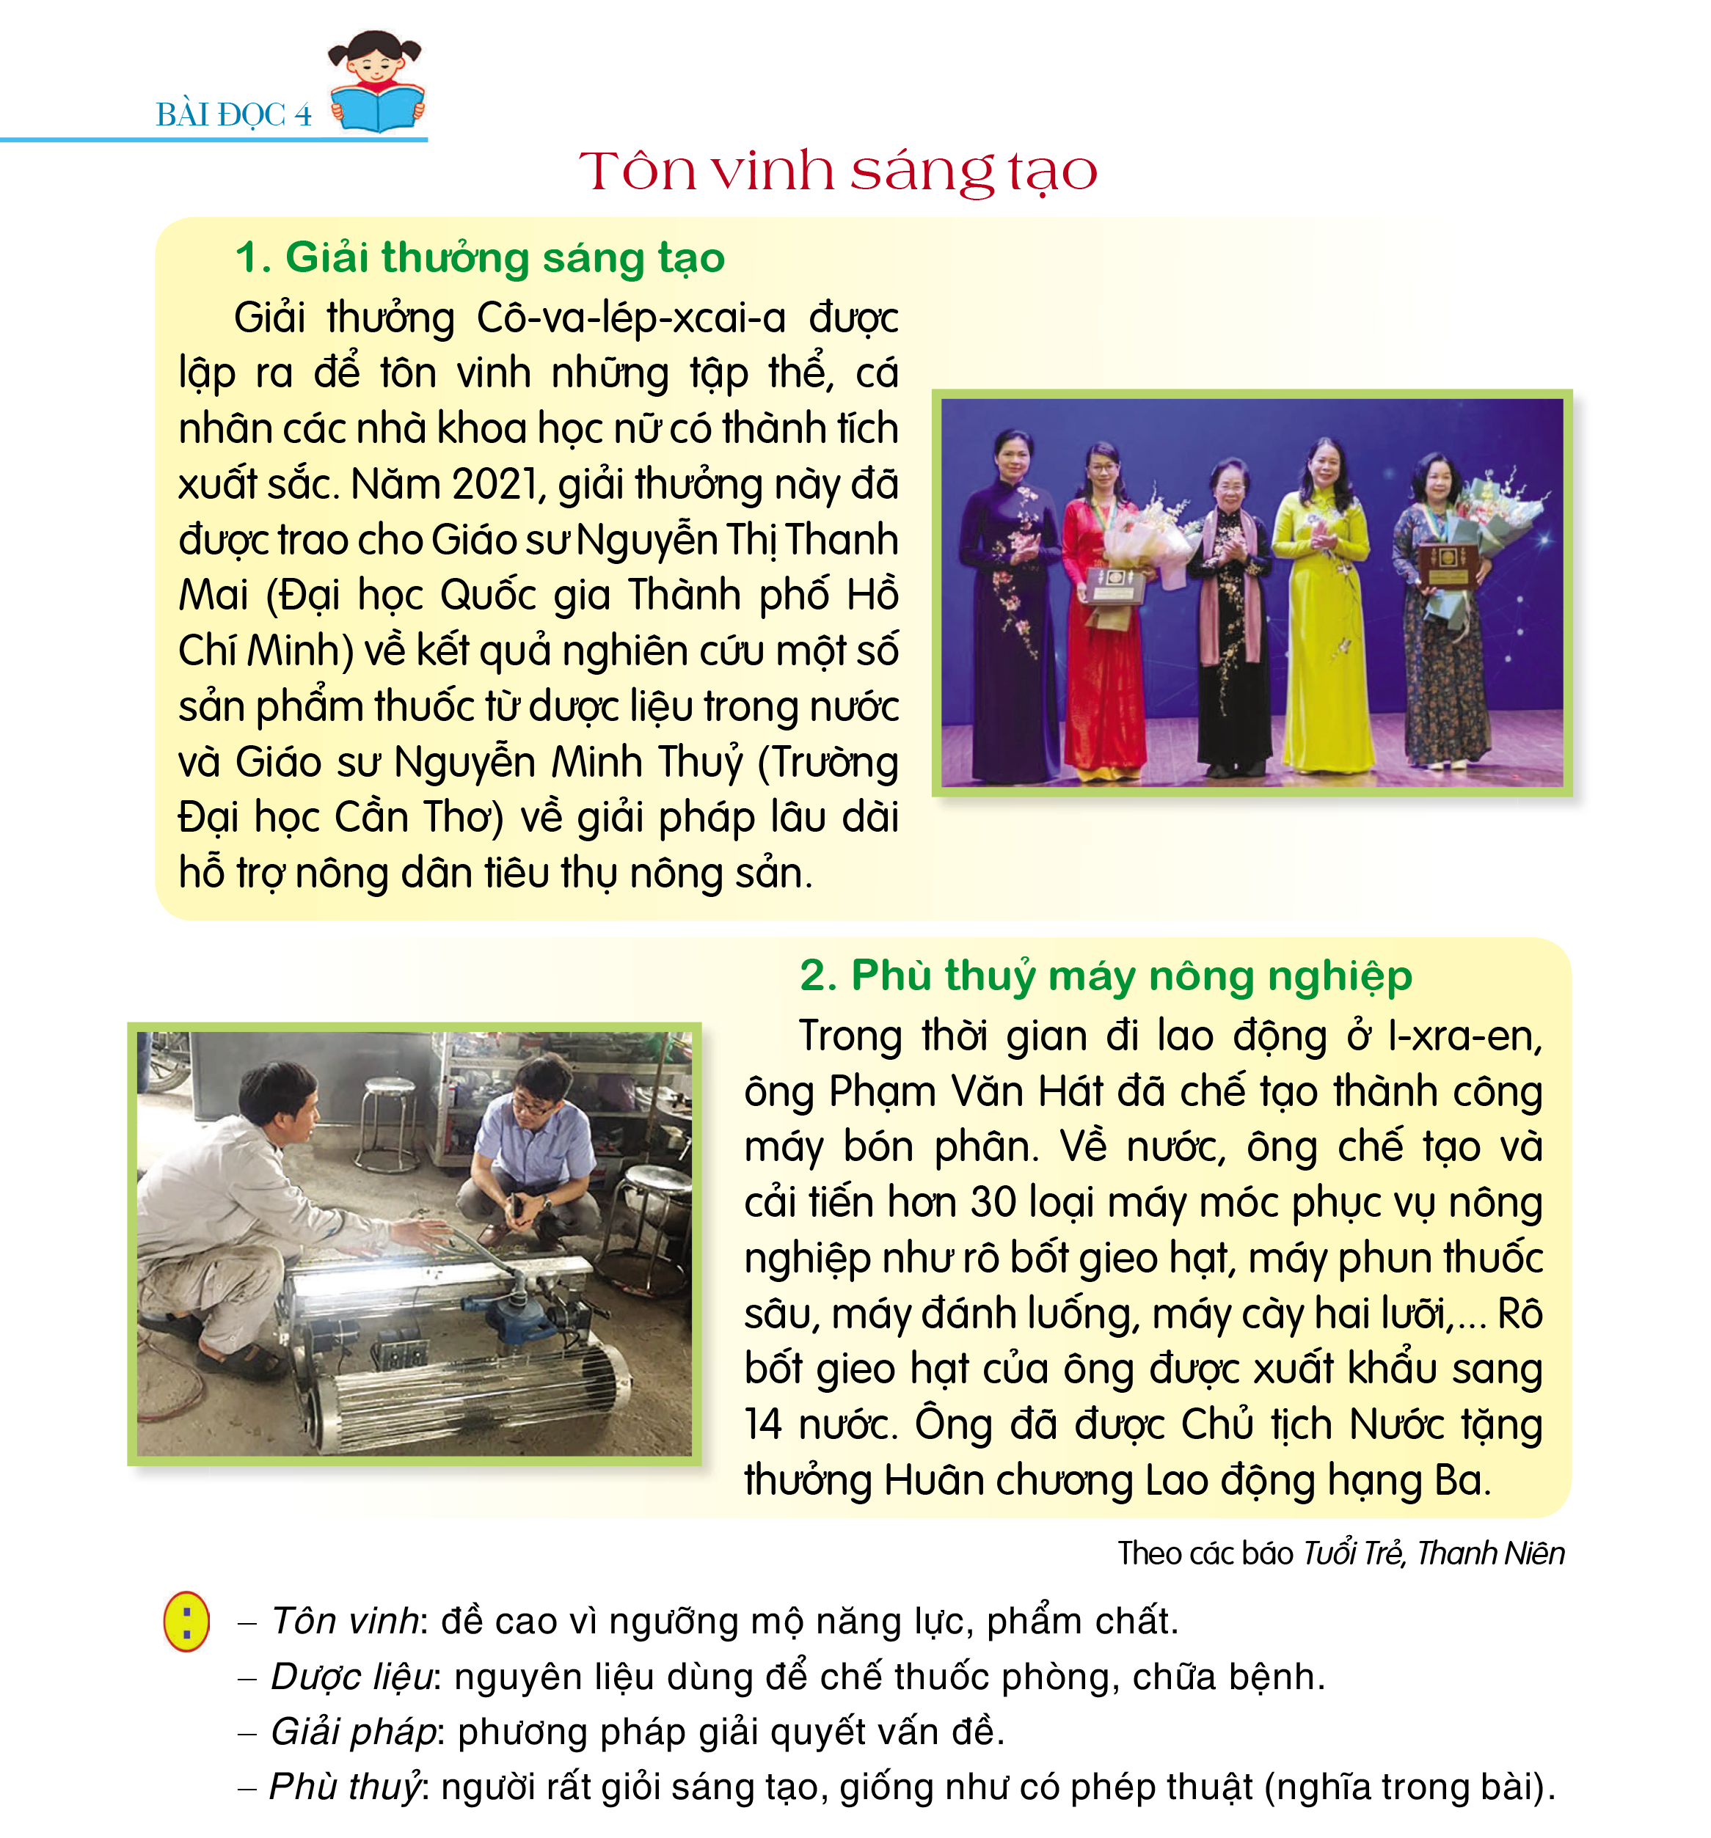
KHỞI ĐỘNG
Quan sát các hình ảnh trong bài và cho biết nội dung bức ảnh.

Slide 3
KHỞI ĐỘNG
Quan sát các hình ảnh trong bài và cho biết nội dung bức ảnh.
Ảnh 1:
Lễ trao giải thưởng
Cô-va-lép-xcai-a,

Slide 4
KHỞI ĐỘNG
Quan sát các hình ảnh trong bài và cho biết nội dung bức ảnh.
Ảnh 2:
Hai người đàn ông ngồi bên một chiếc máy có đèn phát sáng.

Slide 5
ĐỌC 4:
TÔN VINH SÁNG TẠO
BÀI 8: NGƯỜI TA LÀ HOA ĐẤT

Slide 6
ĐỌC THÀNH TIẾNG
01
02
ĐỌC HIỂU
ĐỌC NÂNG CAO
03
NỘI DUNG BÀI HỌC

Slide 7
01
ĐỌC THÀNH TIẾNG

Slide 8
TÔN VINH
DƯỢC LIỆU
GIẢI PHÁP
PHÙ THUỶ
ĐỌC THÀNH TIẾNG
GIẢI NGHĨA TỪ NGỮ
Đề cao vì ngưỡng mộ năng lực, phẩm chất
Nguyên liệu dùng để chế thuốc phòng, chữa bệnh
Người rất giỏi sáng tạo, giống như có phép thuật.
Phương pháp giải quyết vấn đề

Slide 9
ĐỌC THÀNH TIẾNG
LUYỆN ĐỌC CÂU DÀI
+ Năm 2021,/ giải thưởng này/ đã được trao cho Giáo sư Nguyễn Thị Thanh Mai/ (Đại học Quốc gia Thành phố Hồ Chí Minh)/ về kết quả nghiên cứu một số sản phẩm thuốc từ dược liệu trong nước/ và Giáo sư Nguyễn Minh Thuỷ / (Trường Đại học Cần Thơ)/ về giải pháp lâu dài hỗ trợ nông dân tiêu thụ nông sản.
+ Về nước,/ ông chế tạo và cải tiến hơn 30 máy móc phục vụ nông nghiệp/ như rô bốt gieo hạt,/ máy phun thuốc sâu,/ máy đánh luống,/ máy cày hai lưỡi,...

Slide 10
02
ĐỌC HIỂU

Slide 11
ĐỌC HIỂU
Thảo luận nhóm đôi
Câu 1. Giải thưởng Cô-va-lép-xcai-a được lập ra nhằm mục đích gì?
Câu 2. Giải thưởng Cô-va-lép-xcai-a năm 2021 được trao cho những ai, về thành tích gì?
Câu 3. Vì sao ông Phạm Văn Hát được gọi là “phù thuỷ máy nông nghiệp"?
Câu 4. Những sáng tạo nêu trong bài đọc thể hiện điều gì về người Việt Nam?

Slide 12


ĐỌC HIỂU
?
Giải thưởng Cô-va-lép-xcai-a được lập ra nhằm mục đích gì?
Giải thưởng Cô-va-lép-xcai-a được lập ra để tôn vinh những tập thể, cá nhân các nhà khoa học nữ có thành tích xuất sắc.

Slide 13
ĐỌC HIỂU
?
Giải thưởng Cô-va-lép-xcai-a năm 2021 được trao cho những ai, về thành tích gì?
Năm 2021, giải thưởng này đã được trao cho Giáo sư Nguyễn Thị Thanh Mai về kết quả nghiên cứu một số sản phẩm thuốc từ dược liệu trong nước và Giáo sư Nguyễn Minh Thuỷ về giải pháp lâu dài hỗ trợ nông dân tiêu thụ nông sản.

Slide 14
ĐỌC HIỂU
?
Vì sao ông Phạm Văn Hát được gọi là “phù thuỷ máy nông nghiệp"?
Vì ông đã chế tạo và cải tiến hơn 30 máy móc phục vụ nông nghiệp; rô bốt gieo hạt của ông được xuất khẩu sang 14 nước. Đó là những kì tích mà ít người bình thường có thể làm được.

Slide 15
ĐỌC HIỂU
?
Những sáng tạo nêu trong bài đọc thể hiện điều gì về người Việt Nam?
Người Việt Nam rất sáng tạo. Trong mọi lĩnh vực, mọi ngành nghề, nhiều người đã tìm tòi, tạo ra những sản phẩm hữu ích phục vụ đời sống.

Slide 16
ĐỌC HIỂU
Hãy kể tên một số sáng chế của ông Hát.
Rô bốt gieo hạt, máy phun thuốc sâu, máy đánh luống, máy cày hai lưỡi
Sản phẩm nào của ông Hát được xuất khẩu sang 14 nước?
Rô bốt gieo hạt.
Theo bạn, nội dung của câu chuyện là gì?
Trong mọi lĩnh vực, ngành nghề, người Việt Nam luôn tự tìm tòi, sáng tạo ra những sản phẩm phục vụ đời sống.

Slide 17
03
ĐỌC NÂNG CAO

Slide 18
CỦNG CỐ
TRẢ LỜI CÂU HỎI BỔ SUNG
01
Giải thưởng Cô-va-lép-xcai-a là giải thưởng như thế nào?
Là giải thưởng lập ra để tôn vinh những tập thể, cá nhân các nhà khoa học nữ có thành tích xuất sắc

Slide 19
CỦNG CỐ
TRẢ LỜI CÂU HỎI BỔ SUNG
02
Những sáng chế của ông Hát có gì độc đáo?
Những sáng chế của ông đều là máy phục vụ sản xuất nông nghiệp, giúp người nông dân giảm bớt vất vả, tăng năng suất lao động. Không chỉ phù hợp với người dân trong nước, các sản phẩm sáng tạo của ông còn phù hợp với nông dân của nhiều nước khác

Slide 20
CỦNG CỐ
TRẢ LỜI CÂU HỎI BỔ SUNG
03
Em có cảm nghĩ gì về những tấm gương lao động sáng tạo được nhắc tới trong bài đọc?
Em cảm thấy rất khâm phục và tự hào/ sẽ cố gắng học tập chăm chỉ, nơi gương những tấm gương ấy.

Slide 21
DẶN DÒ
Tập kịch chuẩn bị cho tiết
GÓC SÁNG TẠO
Chuẩn bị bài
LUYỆN TỪ VÀ CÂU:
LUYỆN TẬP VỀ CÂU CHỦ ĐỀ CỦA ĐOẠN VĂN

Slide 22
TRÂN TRỌNG CẢM ƠN
SỰ QUAN TÂM THEO DÕI
CỦA CÁC EM

